Slide 1
Derivaciones del Centro de llamados Docentemás
6 de octubre 2020

Slide 2
Antecedentes
El Centro de Llamados (Cdll) Docentemás da respuesta a las consultas que surgen desde los docentes evaluados y otros actores.
Actualmente está conformado por 8 operadoras, quienes dan respuesta de forma autónoma a las consultas que realizan los docentes.
Parte las consultas recibidas se derivan al equipo interno de Docentemás, ya sea porque requiere de una gestión adicional para resolver el caso o se trata de una pregunta compleja de contenido del Manual Portafolio.

Slide 3
Problema que debió ser abordado
Las derivaciones de casos a los analistas internos se hacían a través de correo electrónico. Sin embargo, al hacerlo por esta vía, se dificulta el control y monitoreo de cada caso.
Periodo funcionamiento Cdll 2019 | N° llamadas recibidas | N° derivaciones Cdll (Raptor)
Validación usuarios docentes (24 junio al 19 julio) | 1.780 | 7
Portafolio (22 julio al 25 octubre) | 11.176 | 564
Directivos (28 octubre al 6 diciembre) | 1.930 | 57

Slide 4
Solución implementada
Se implementa una plataforma (Raptor) que permite digitalizar la operación, gestión y control del caso descrito. Al tener la información centralizada, se logra un seguimiento adecuado del proceso.
Cada usuario abre la plataforma y el sistema le muestra en una especie de “escritorio” las tareas que están en proceso, las puede ordenar o priorizar por distintas variables, tiene un buscador por campo abierto, etc. Si a un usuario se le asignan una tarea, es imposible que se le traspapele, porque estará en su escritorio hasta que la resuelva.
El administrador puede reasignar tareas, bloquear a un usuario si no está disponible en un periodo, balancear cargas de trabajo, etc.
La plataforma permite programar alertas, aunque en Docentemás no se ha implementado.
Cabe señalar, que esta plataforma se utiliza desde el año 2018 y se ocupa para otros procesos también, por ejemplo, se gestionan las consultas web, se gestiona la postulación de Evaluadores Pares, se digitalizan los acuerdos con CPEIP y se gestionan las autorizaciones de pagos especiales para los EZV. En cada uno de estos procesos la plataforma funciona ad hoc a las particularidades de cada uno.

Slide 5
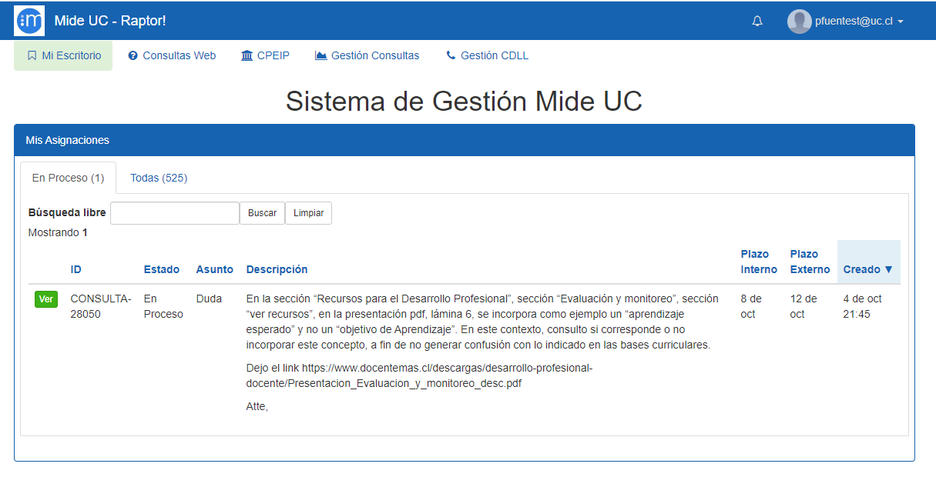
Muestra todos los casos o derivaciones pendientes que el usuario debe resolver

Slide 6
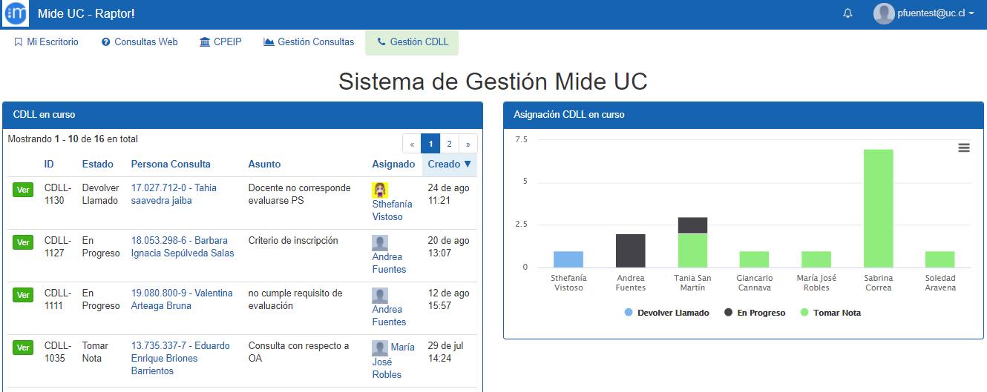
Reporte general del estado de las derivaciones
Nro de registro de la consulta

Slide 7
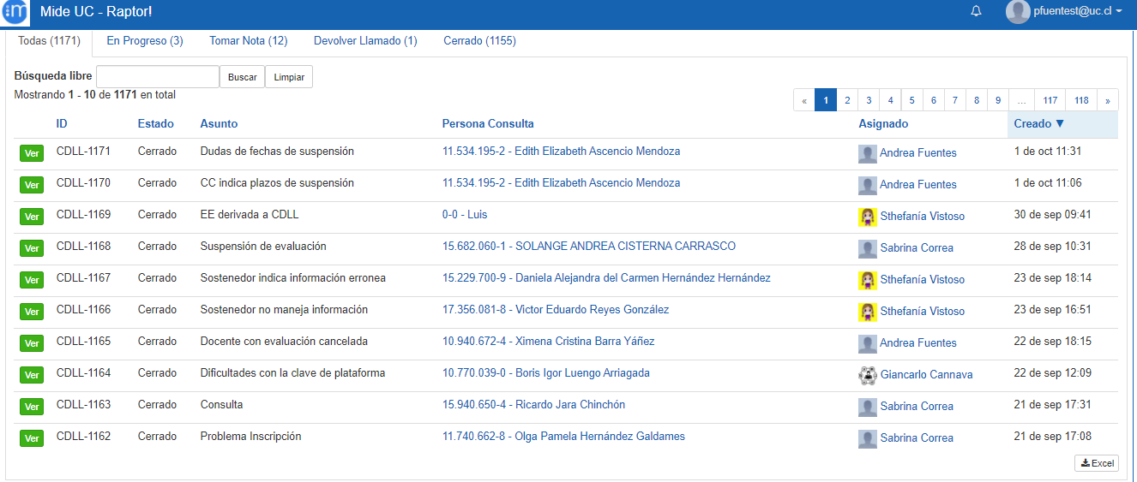
Registro de todas las derivaciones de Cdll

Slide 8
Análisis

Slide 9
¿Qué aspectos de la solución que deben mantenerse en otros casos en que esta solución se implemente (los “must”)?
Trabajar con la plataforma Raptor ha permitido organizar y automatizar tareas simples y masivas, que en un contexto de trabajo a distancia, sería muy difícil administrar y monitorear.
El operador de CdLL asigna la tarea, por tanto los criterios deben ser muy claros.
Raptor se puede adaptar a distintos requerimientos, es de fácil y rápida implementación, se debe mantener la simpleza en el uso (no burocratizar las tareas)
Nunca hay que perder de vista que la solución se debe adaptar a las necesidades (no lo contrario).
Desde experiencia de Docentemás, se partió con una solución sencilla (en modo prueba) que se fue mejorando poco a poco.

Slide 10
¿Cuáles son los aspectos de la solución que deben tratarse con especial cuidado (los “be careful”)?
El uso de la plataforma debe incorporarse en la práctica diaria. Los usuarios deben abrir la aplicación tal cual lo hacen con el correo electrónico.
En procesos críticos o cuando las respuestas deben ejecutarse rápidamente es importante contemplar mecanismo de turnos o back up, en caso de que el usuario responsable no esté disponible (Por ejemplo, un docente reclama que un camarógrafo no ha llegado a su establecimiento, la gestión con el EZV se debe hacer en el momento)
Otro de los aspectos que se debe manejar con cuidado es el mecanismo de alertas, no deben ser laxas para que realmente sean efectivas he implementarlas solo de ser necesario.

